Slide 1
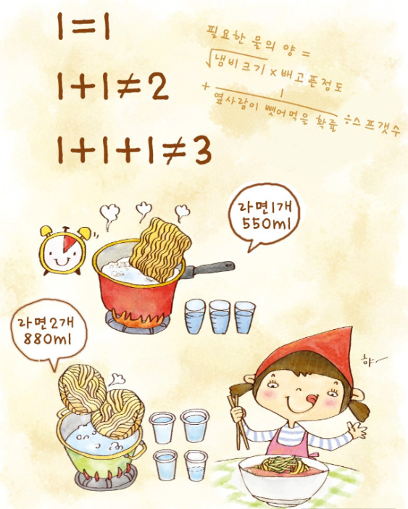
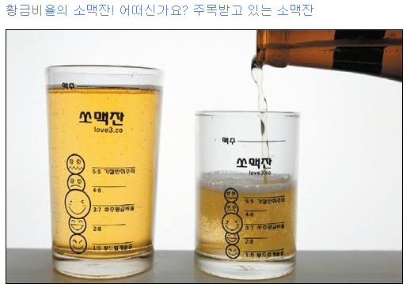
실험계획법 실습 - 4주차
Chapter2 Basic Statistical Methods

Slide 2



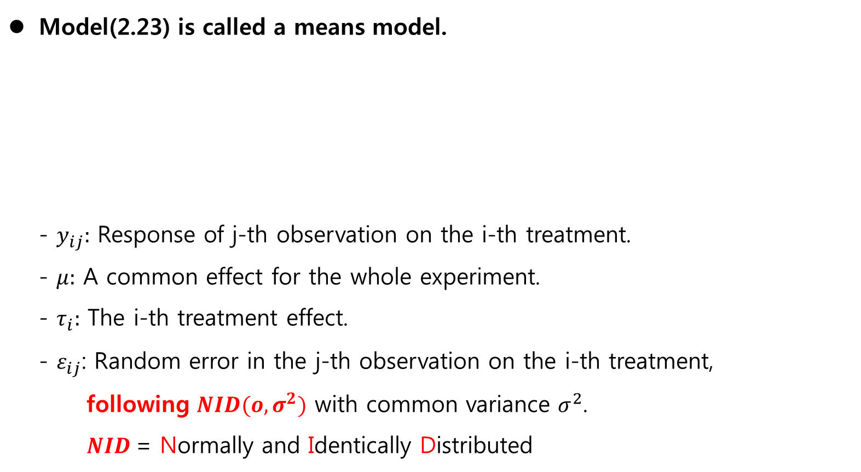
1. Models for the Data and T-Test
Model(2.23) is called a means model. - $y_{ij}:$ Response of j-th observation on the i-th treatment. - $μ:$ A common effect for the whole experiment. - $τ_{i}:$ The i-th treatment effect. - $ε_{ij}$: Random error in the j-th observation on the i-th treatment, following $NID(o, σ^{2})$ with common variance $σ^{2}$. $NID$= Normally and Identically Distributed

Slide 3
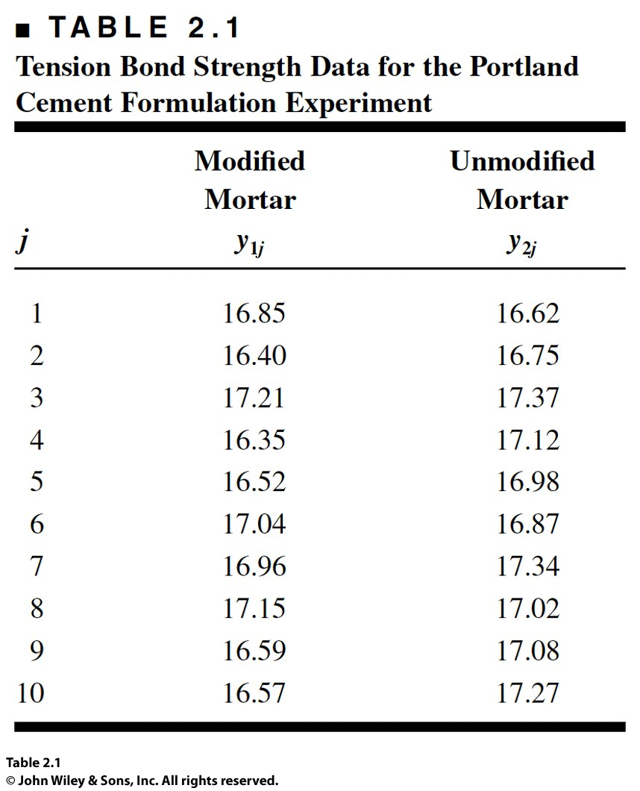
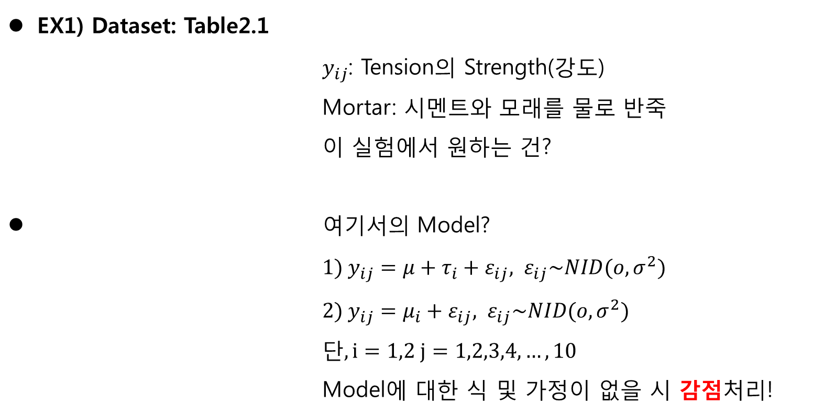
1. Models for the Data and T-Test
EX1) Dataset: Table2.1 $y_{ij}$: Tension의 Strength(강도) Mortar: 시멘트와 모래를 물로 반죽 이 실험에서 원하는 건?
여기서의 Model? $1) y_{ij}=μ+τ_{i}+ε_{ij}, ε_{ij}\sim NID(o,σ^{2})$
$2) y_{ij}=μ_{i}+ε_{ij}, ε_{ij}\sim NID(o,σ^{2})$ $단, i=1,2 j=1,2,3,4,…,10$ Model에 대한 식 및 가정이 없을 시 감점처리!

Slide 4
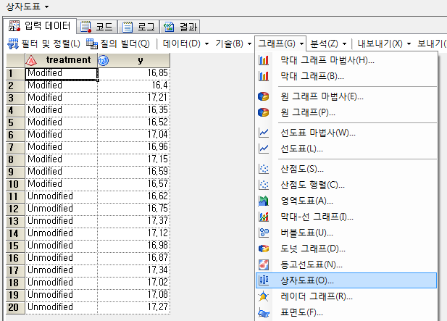
1. Models for the Data and T-Test
Box Plots

Slide 5
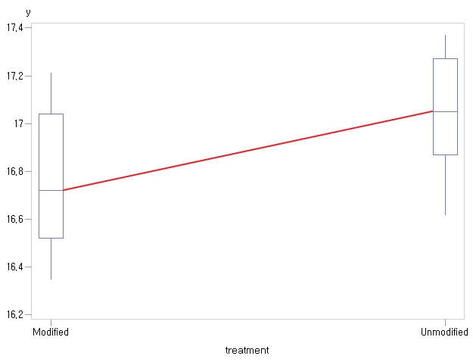
1. Models for the Data and T-Test
Result

Slide 6
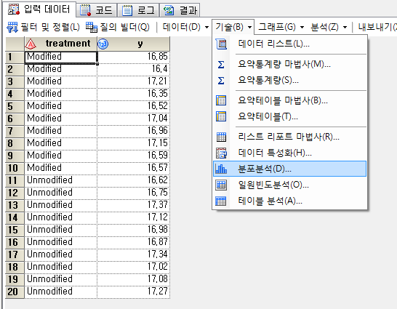
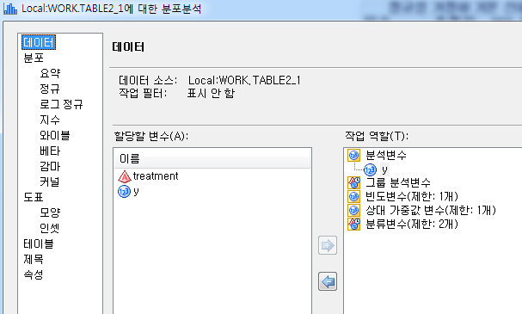
1. Models for the Data and T-Test
Histogram(Treatment 효과 제외한 히스토그램 그려보기)

Slide 7
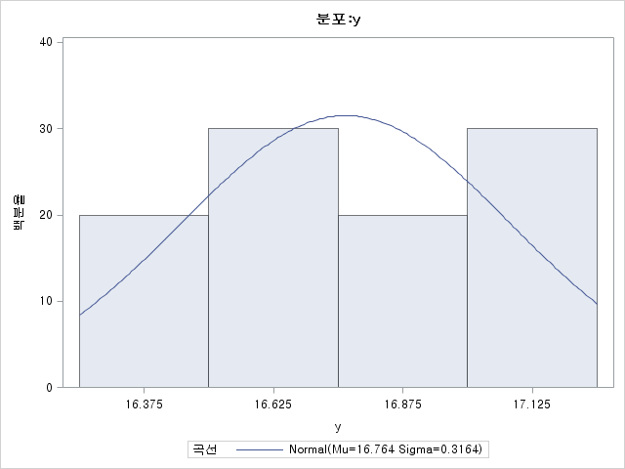
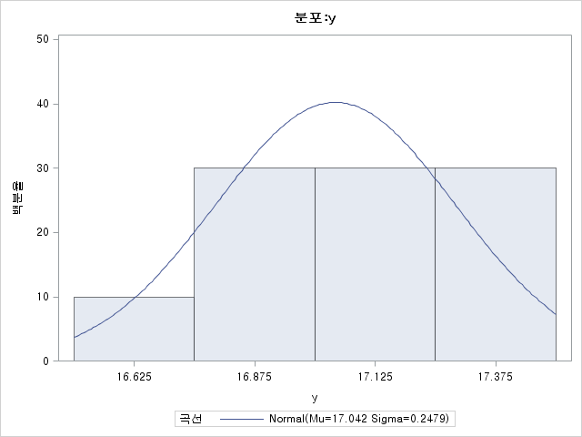
1. Models for the Data and T-Test
Result Modified Unmodified

Slide 8
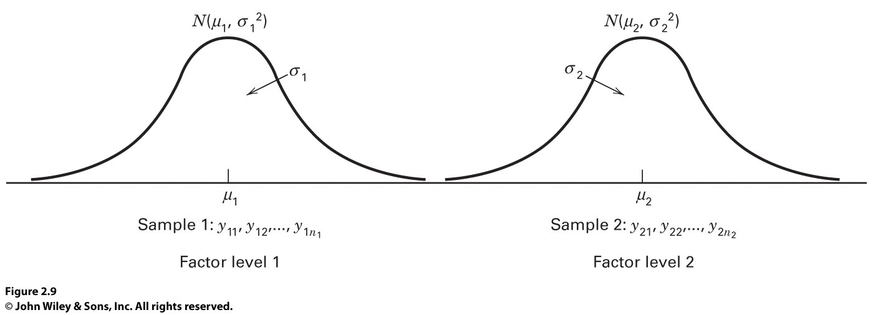

2. The Hypothesis Testing Framework
T-Test - Sampling form a normal distribution. - How hypotheses ($μ$에 대해서) $H_{0}:$(직접 적어보세요.) $H_{1}:$ (직접 적어보세요.)

Slide 9
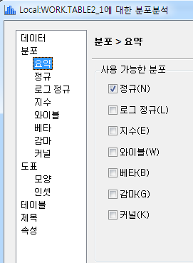
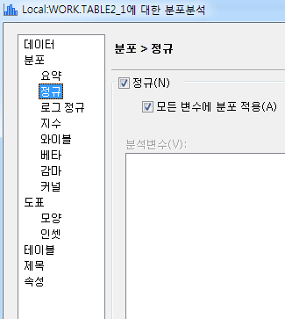
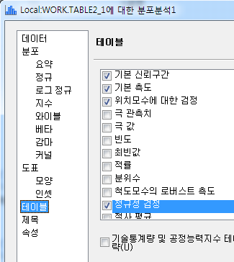
2. The Hypothesis Testing Framework
EX2) Table2.1 treatment에 따라 Normal distribution을 만족? - Shapiro-Wilk 통계량 확인!!(http://en.wikipedia.org/wiki/Shapiro%E2%80%93Wilk_test) - 그 외 Kolmogorov-Smirnov, Cramer-von Mises, Anderson-Darling이 존재.

Slide 10
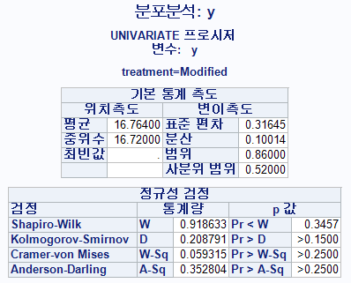
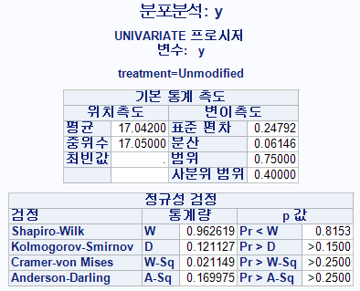
2. The Hypothesis Testing Framework
Result - 정규성을 만족?(유의수준 0.05 기준) - 히스토그램 도표로 확인이 힘들 경우 Q-Q 도표로도 확인 가능!

Slide 11
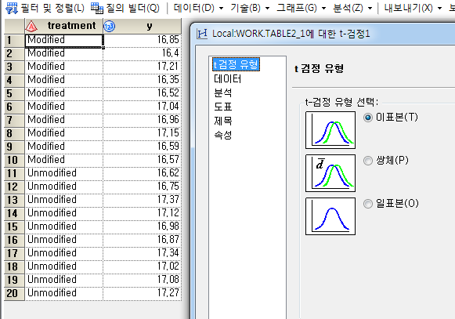
2. The Hypothesis Testing Framework
그렇다면? Treatment에 대한 효과가 있을까? - 여기서 어떤 검정 유형을 선택해야 하는지?(양측, 유의수준 0.05)

Slide 12
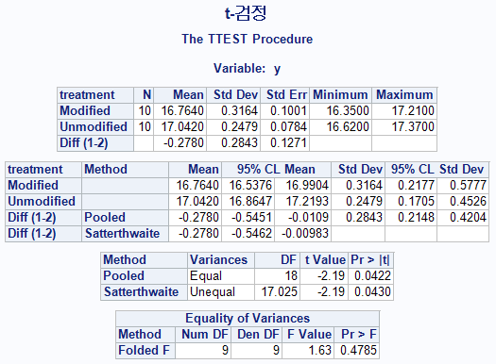
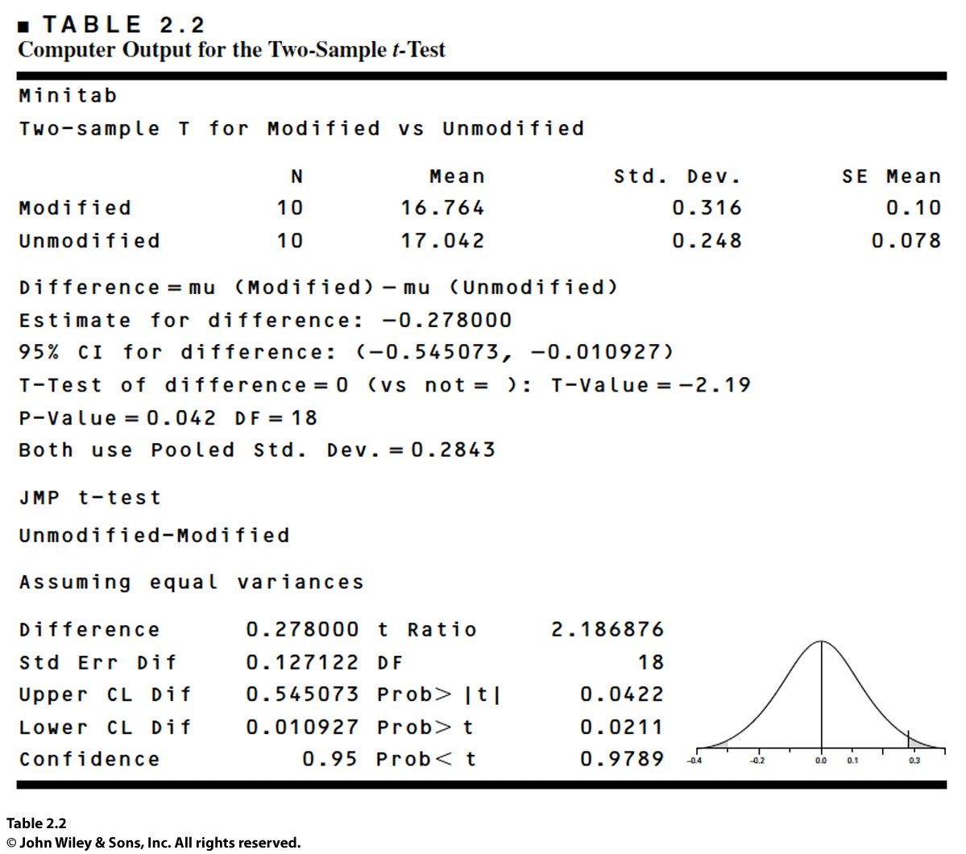
2. The Hypothesis Testing Framework
Result - 그렇다면 결론은?

